Slide 1
Изменения на политической карте
Муниципальное бюджетное общеобразовательное учреждение Центр образования г. Певек
Подготовил:
Муев .М.,
ученик 11 Б класса

Slide 2
Цель, задачи, объект, предмет
Цель работы – изучить основные изменения на политической карте.
Предмет работы – нормативное регулирование о развитии политической карты мира.
Объект работы – процесс развития текущего положения России на политической карте мира.
Задачи:
1.Исследовать современную политическую карту мира.
2.Проанализировать текущее положение России на политической карте мира.
3.Обосновать положения о развитии политической карты мира.

Slide 3
этапы развития и становления На политической карте
древний период (до V в. н. э.)
средневековый период (V-XV вв.)
новый период (XVI-XIX вв.),
новейший период (с начала XX в.),

Slide 4
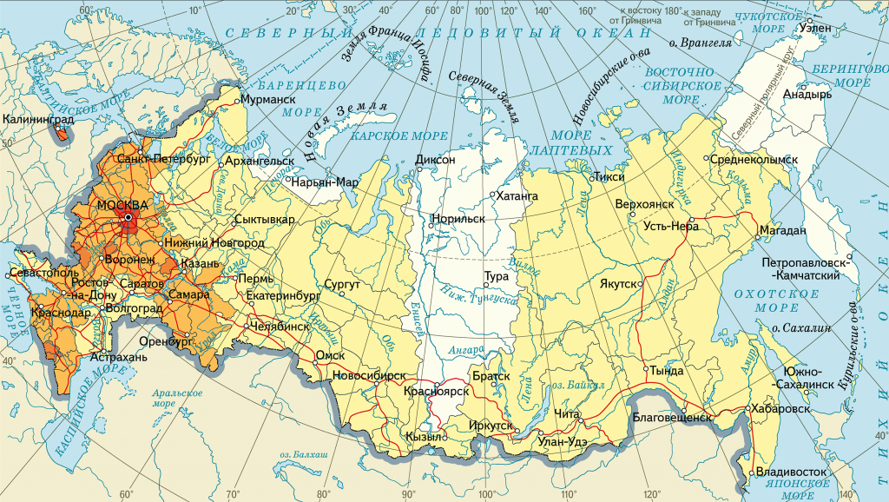

Slide 5
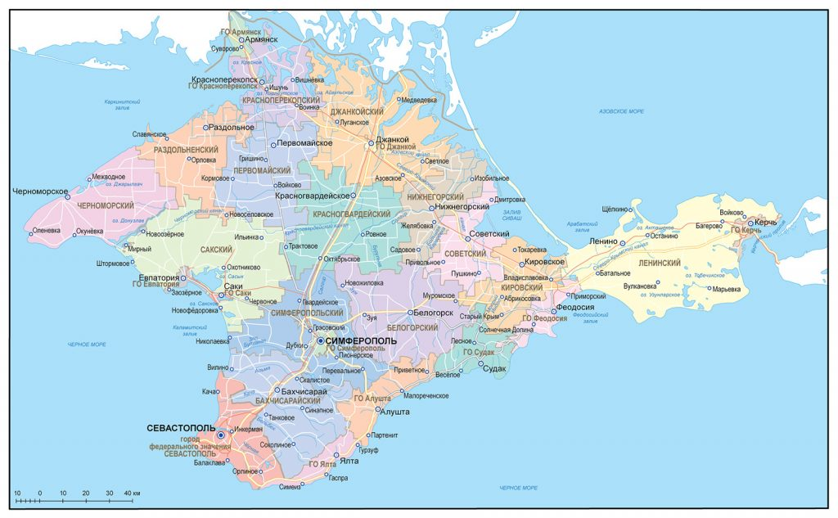
В 2023 году были заметны несколько важных изменений, которые отразились на политической карте мира
1. Возрождение мультиполярного мира
2. Рост политической нестабильности
3. Экологические вызовы

Slide 6
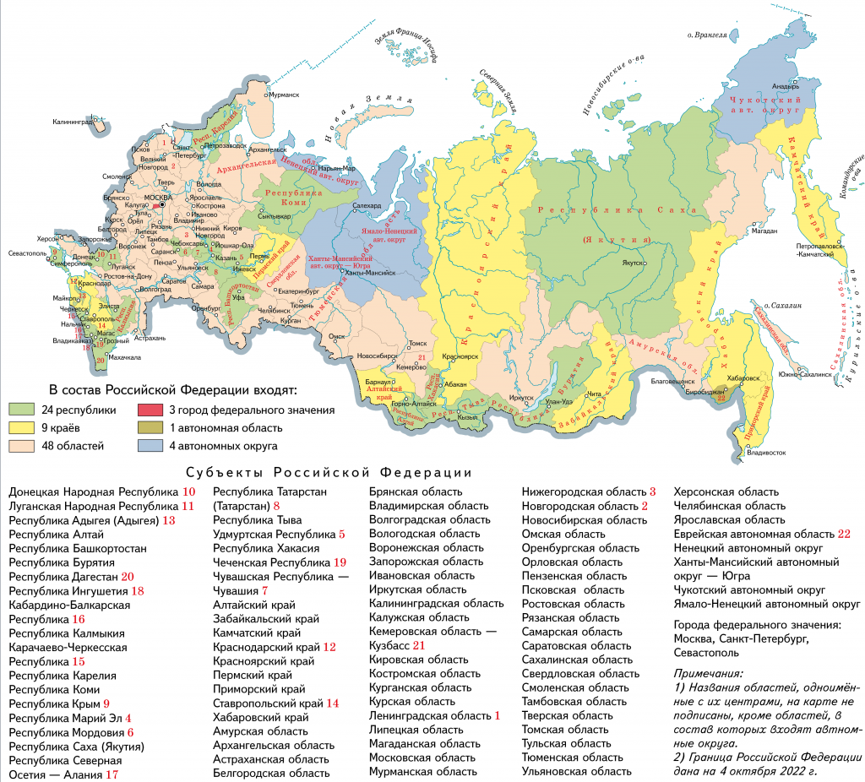

Slide 7
СПАСИБО ЗА ВНИМАНИЕ

